Slide 1



EL MALO
AVION EMBRUJADO
JOSE LUIS

Slide 2
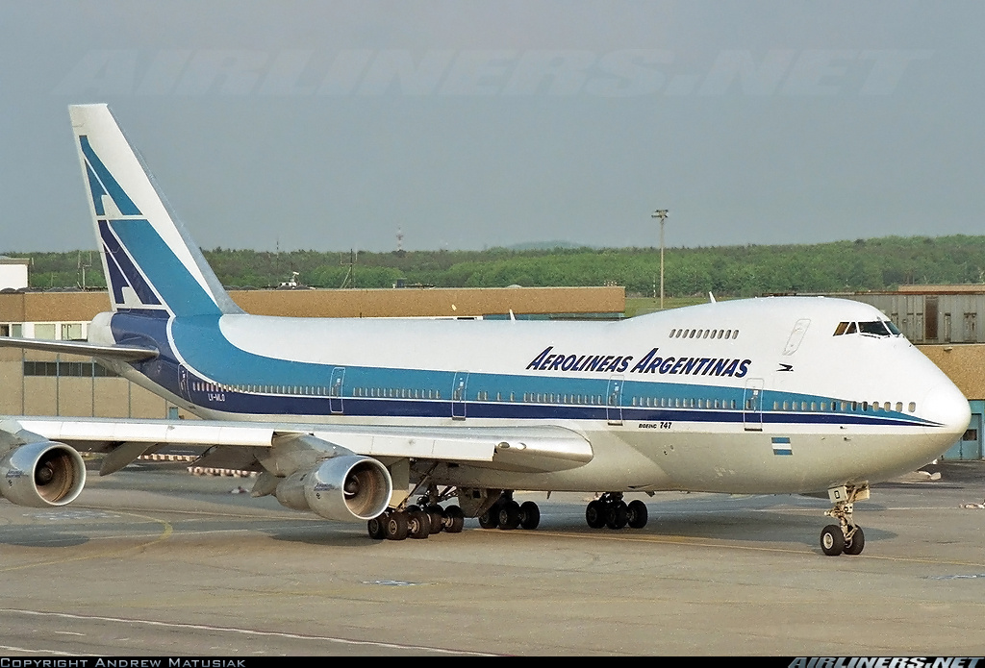

Slide 3
La misteriosa historia del Boeing 747 «embrujado» de Aerolíneas Argentinas

Slide 4


Slide 5

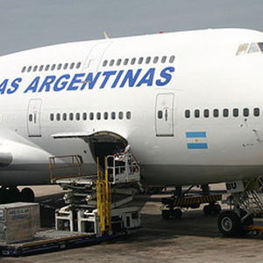
A veces los nombres marcan la vida de las personas. El Boeing 747 de Aerolíneas Argentinas, conocido en el argot como "MALO", tiene una curiosa historia.
Se trata del caso de una azafata, a quien le diagnosticaron una enfermedad terminal y decidió terminar sus días de trabajo en su nave favorita. La mujer murió horas después de su último vuelo. Poco después comenzó el misterio, ya que hay numerosos relatos de encuentros con el espectro de la azafata dentro del avión, hoy abandonado.

Slide 6

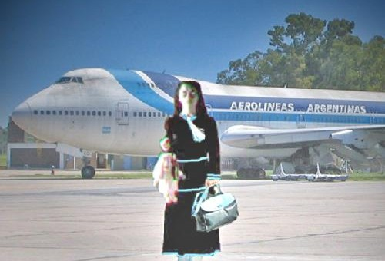

Slide 7
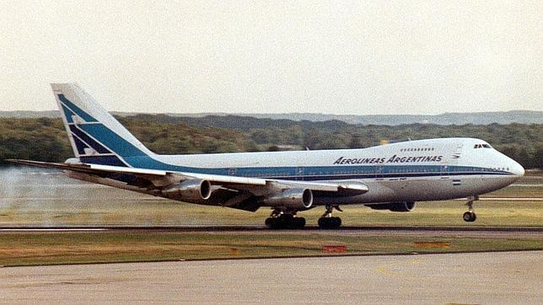
Numerosos testigos aseguran haber visto el fantasma de una azafata a bordo de un viejo Jumbo abandonado

Slide 8
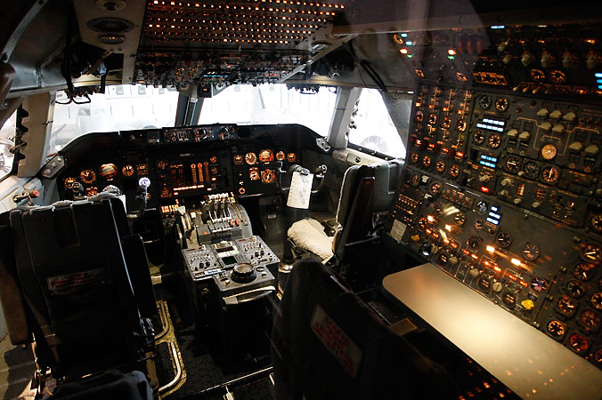

Slide 9

Este extraño caso comenzó después de la muerte de una tripulante de cabina de Aerolíneas Argentinas. Cuando le diagnosticaron una enfermedad terminal, decidió pasar sus últimas días trabajando a bordo del Boeing 747 con matrícula LV-MLO(conocido como el «MALO», debido a una deformación de las tres últimas siglas de su matrícula.), una aeronave por la que sentía gran cariño. En uno de estos vuelos ella falleció.

Slide 10
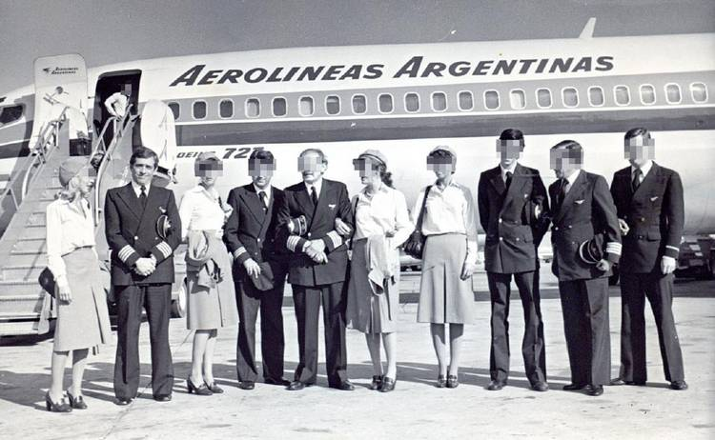

Slide 12

Pocas semanas después, durante una revisión al avión, dos mecánicos aseguraron que se les había aparecido una figura muy borrosa y transparente mientras trabajaban en la bodega trasera de carga.

Slide 13
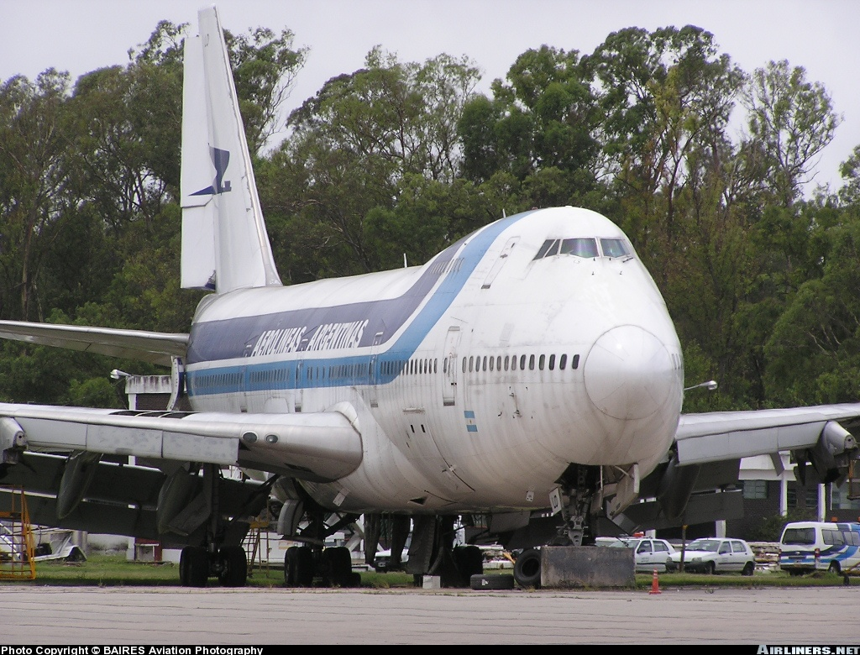

Slide 14

El espectro de la azafata volvió a aparecer poco tiempo después al personal de limpieza. Varios trabajadores estaban acondicionando la cabina superior y escucharon ruidos en la sección de primera clase. Uno de ellos bajó por la escalera y en la mitad del pasillo vio una figura humana con el uniforme de azafata de la empresa.

Slide 15
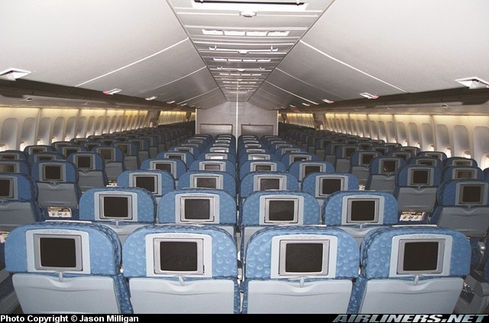

Slide 16

En el año 2000, durante una escala del «MALO» en Barajas, un par de mecánicos de Air Plus huyeron de la aeronave, asustados por la presencia de un ente que se encontraba en la cabina de pasajeros. Poco tiempo después de este incidente la compañía decidió dar de baja al aparato y a mediados de 2001 fue estacionado en el aeropuerto de Ezeiza en Buenos Aires para servir como fuente de piezas de repuesto para otros aviones de la compañía.

Slide 17


Slide 19


Slide 20
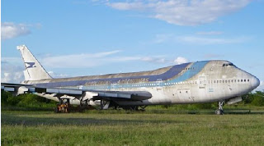
Más de diez años después de estos sucesos, el «MALO», se encuentra varado y en estado de abandono. Hasta el momento, nadie se ha atrevido a desguazarlo por completo, quizá por miedo a encontrarse con el fantasma de la azafata que decidió pasar la eternidad a bordo de su aeronave preferida.

Slide 21


Slide 22
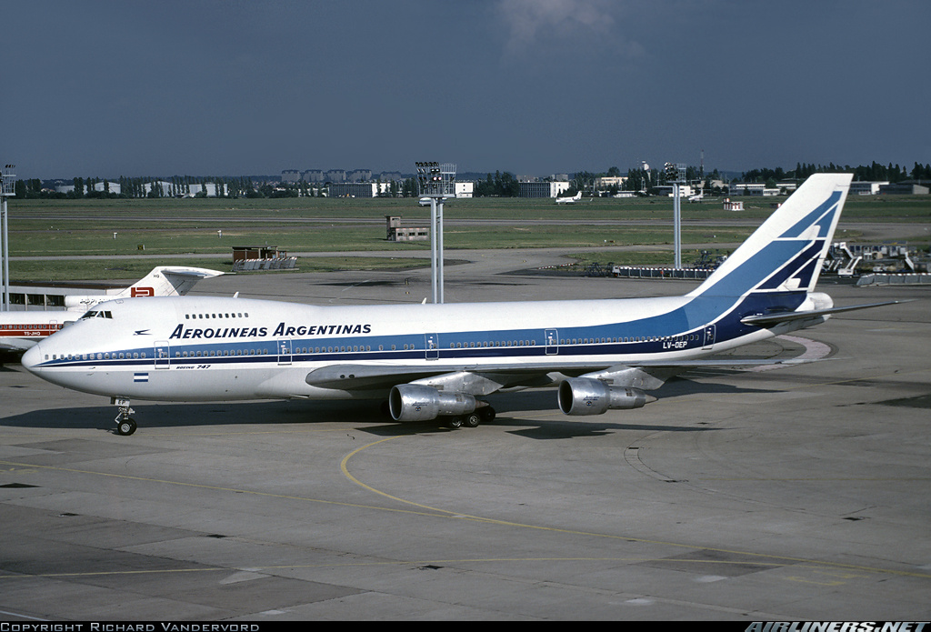

Slide 23
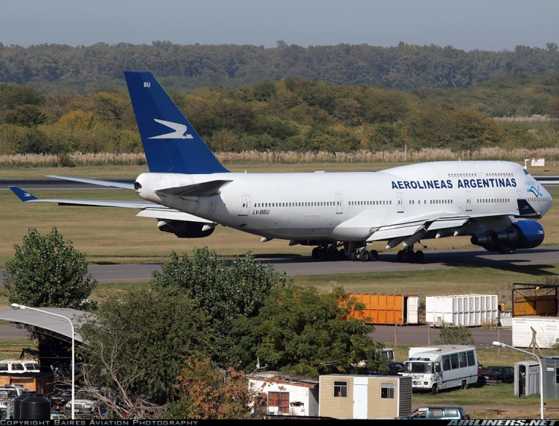

Slide 24
Sin embargo, este no fue el fin de los misteriosos sucesos en esta nave encantada. Al poco de ser retirado del servicio, cinco técnicos comenzaron a desmontar los motores. En el momento en que empezaron a trabajar, se escucharon fuertes ruidos dentro de la bodega delantera. La revisaron y no encontraron nada.

Slide 25
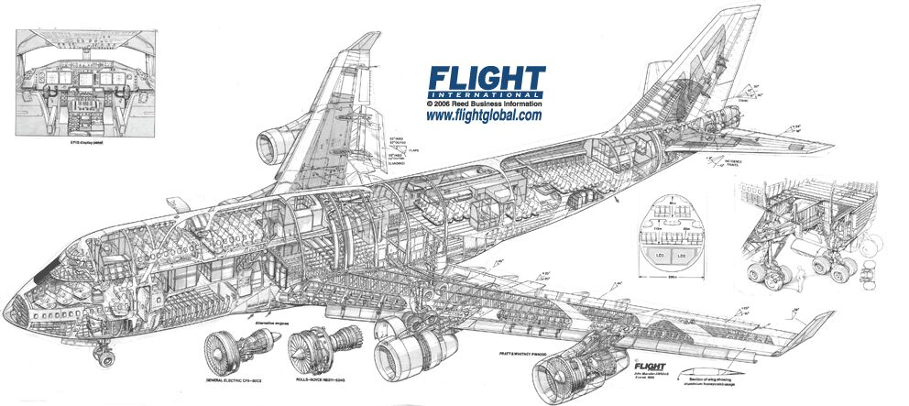

Slide 26


Slide 27

Cuando volvieron a la actividad, los ruidos procedentes de la cabina comenzaron de nuevo. Parecía que alguien trataba de impedir que el avión fuera desguazado. Usando una grúa para mirar a través de las ventanillas, ya que las puertas se encontraban cerradas, descubrieron una azafata caminando por el pasillo contrario a las ventanillas. Esta vez la aeronave fue revisada por completo, pero allí no había nadie.

Slide 29
Hoy el MALO se encuentra en estado de abandono sin que nadie se atreva a desguazarlo por completo.
Por ahora, el misterio continúa…

Slide 30

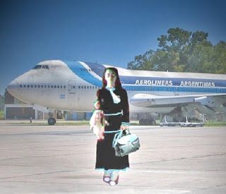

Slide 31
UN FUERTE ABRAZO
QUE TENGAS
UN BUEN DIA
JOSE LUIS

Slide 32



Accede a la sección que desees desde aquí:
Propia Creación
De la Red
Dedicatorias | Fechas Especiales | Graciosos
Historia y Arte | Lugares | Musicales
Naturaleza y Ciencias | Política | Reflexión
Religiosos | Románticos | Salud
Dedicatorias | Fechas Especiales | Graciosos
Historia y Arte | Lugares | Musicales
Naturaleza y Ciencias | Política | Reflexión
Religiosos | Románticos | Salud
Si deseas recibir pps periódicamente en tu correo electrónico subscríbete aquí:

